Slide 1

آشنایی با پروتکل IP
لقمان آوند

Slide 2
IP : پروتکل اینترنت
هر دستگاه متصل به اینترنت یک IP منحصر به فرد داره که برای ارتباط و آدرس دهی بهش نیاز داره
دو نوع آیپی داریم. ورژن 4 و ورژن 6
IP v4 :
32-bit numeric address written as 4 numbers (in range 0-255) separated by periods.
Available values : 4,294,967,296
121 . 55 . 0 . 255
IP v6 : the next generation
128-bit hexadecimal address
Capable of producing over 340 undecillion (340 followed by 36 zeros!!!) addresses
2001 : db8 : 5ad : 0 : 0 : 8a2e : 370 : 7334

Slide 3
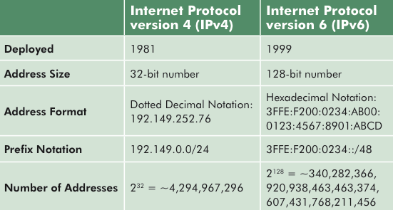
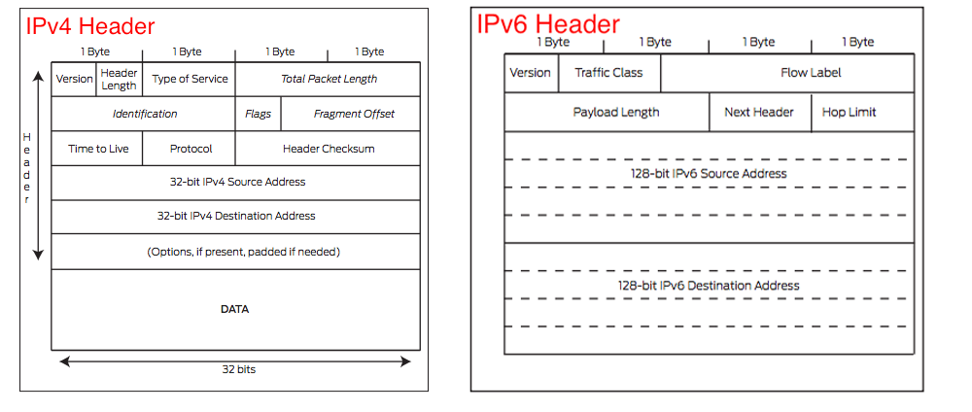
IP v4 vs IP V6

Slide 4
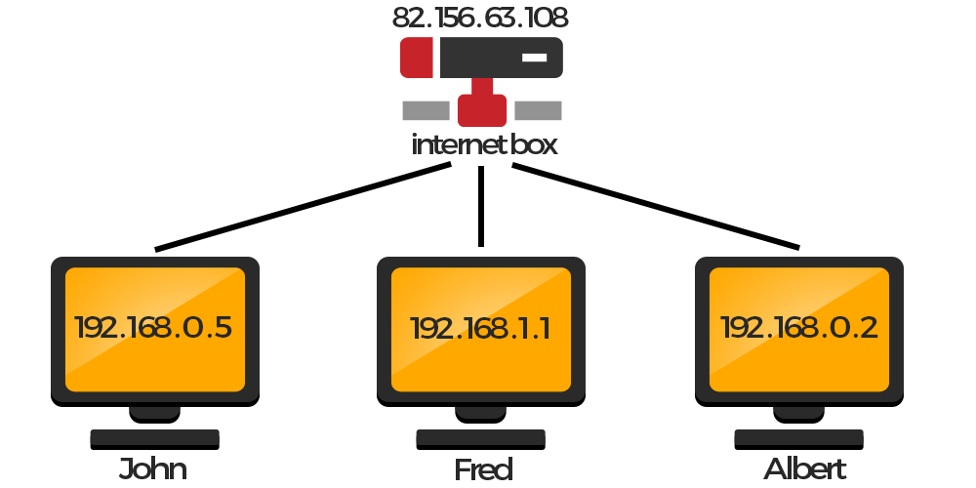
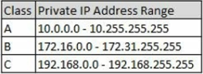
انواع IP و دریافت اطلاعات آن
Internet (public) IP Address :
You can Google MyIP for your internet ip addresss
Some tools are available for getting IP inoformation
Local IP Address :
Windows : use ipconfig
Linux: use ifconfig –a
Mac: use ifconfig |grep inet
Internet: public IPs
Local Network -> Private IPs
Loopback Address: 127.x.x.x

